Slide 1
Consciência Digital: Protegendo sua Vida Física e Virtual
Guia prático de segurança, privacidade e cidadania online para a família.

Slide 2
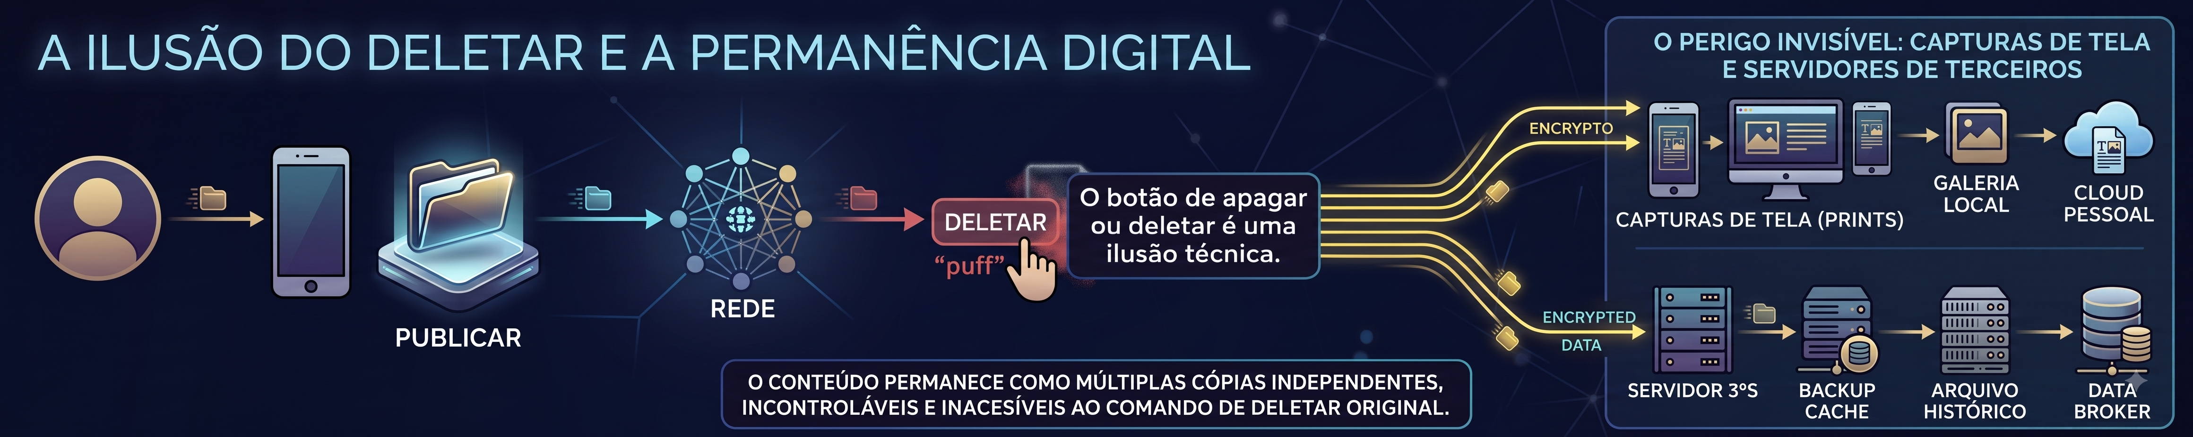
A Regra do "Para Sempre"
Tudo o que cai na rede, fica na rede.
O botão de apagar ou deletar é uma ilusão técnica.
O perigo invisível: capturas de tela (prints) e servidores de terceiros.

Slide 3
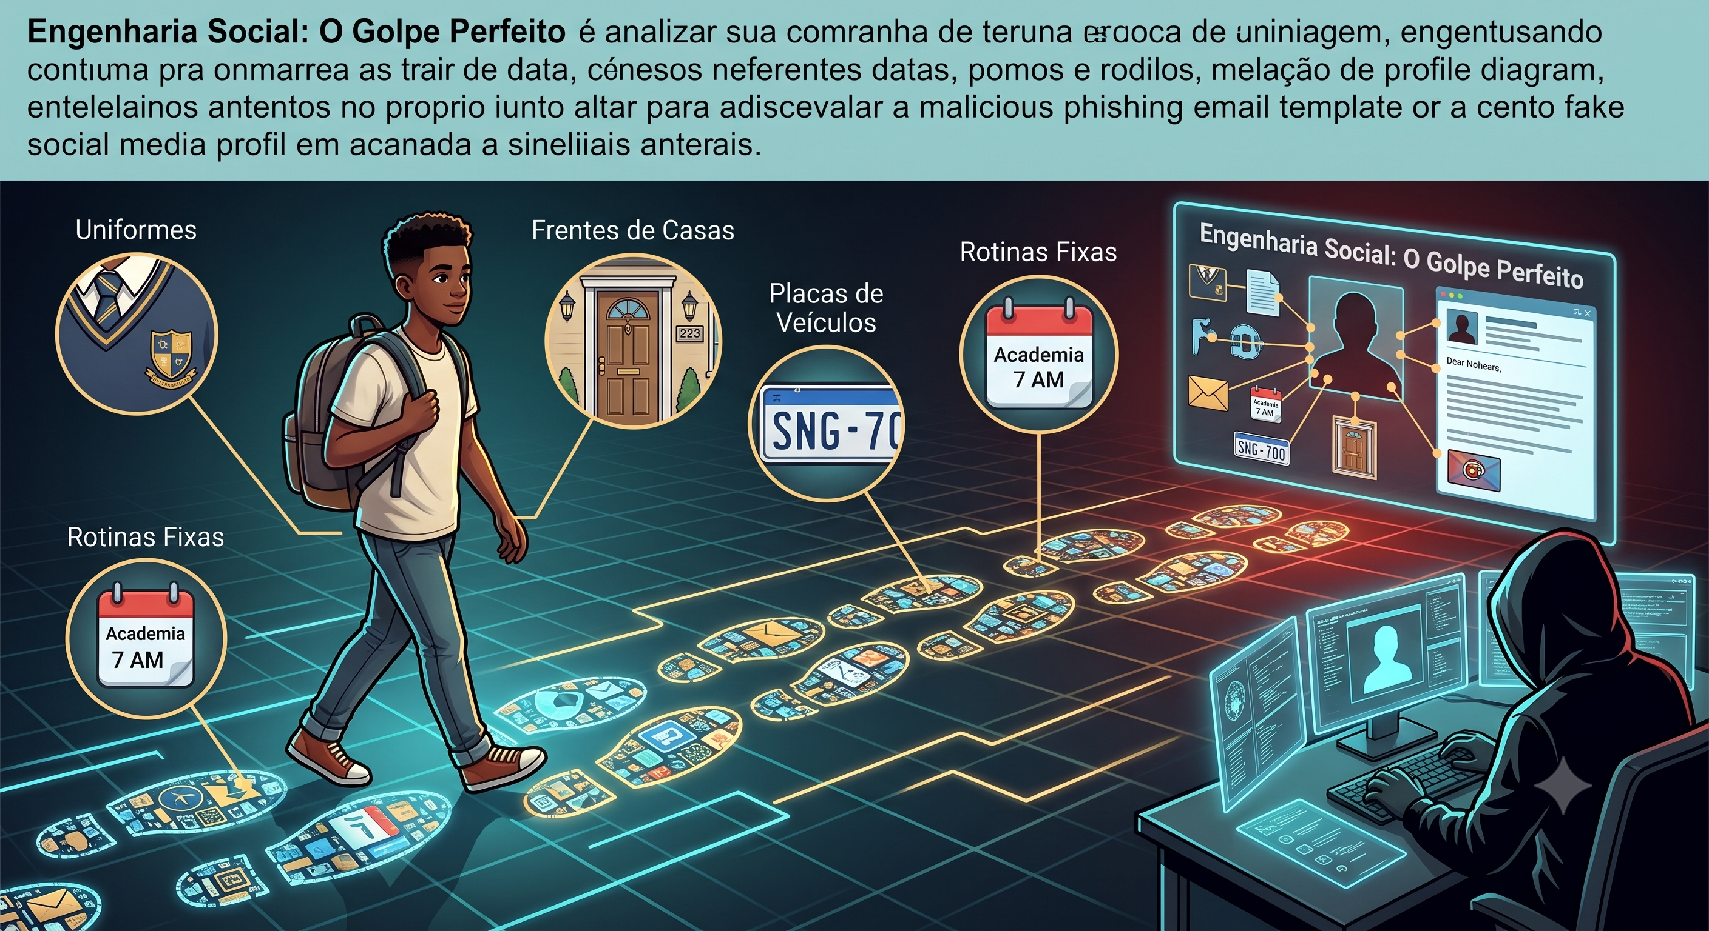
Privacidade Online vs. Superexposição
Pegada Digital: O rastro cumulativo de dados que deixamos na rede.
O Perigo dos Pequenos Detalhes: Uniformes, frentes de casas, placas de veículos e rotinas fixas.
Engenharia Social: Como criminosos usam suas postagens para criar golpes perfeitos.

Slide 4
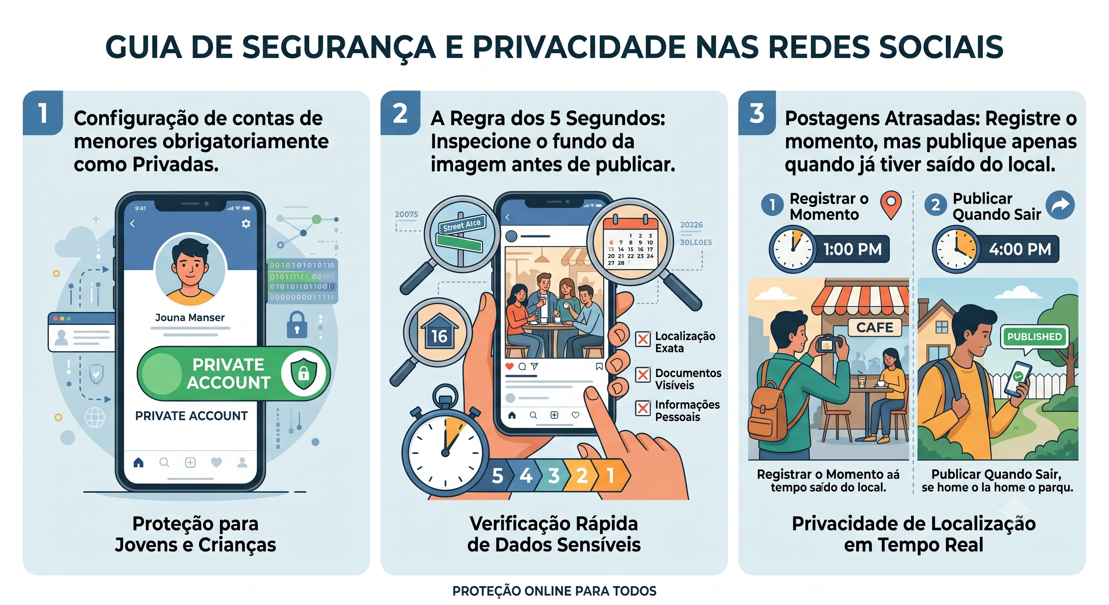
Como Proteger quem Você Ama?
Configuração de contas de menores obrigatoriamente como Privadas.
A Regra dos 5 Segundos: Inspecione o fundo da imagem antes de publicar.
Postagens Atrasadas: Registre o momento, mas publique apenas quando já tiver saído do local.

Slide 5
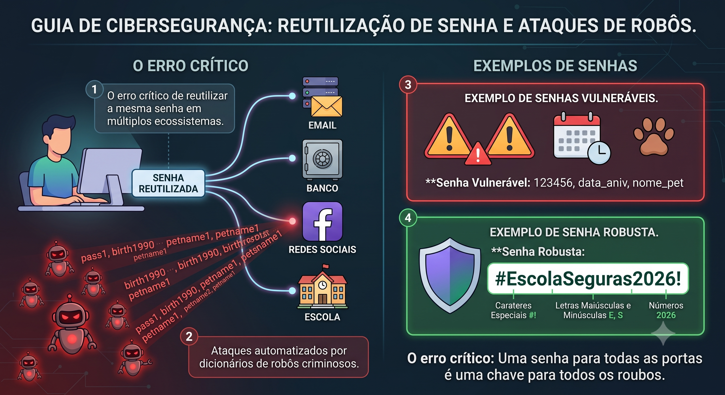
Segurança da Informação: Senhas
O erro crítico de reutilizar a mesma senha em múltiplos ecossistemas.
Ataques automatizados por dicionários de robôs criminosos.
Senha Vulnerável: 123456, data_aniv, nome_pet
Senha Robusta: #EscolaSeguras2026!

Slide 6
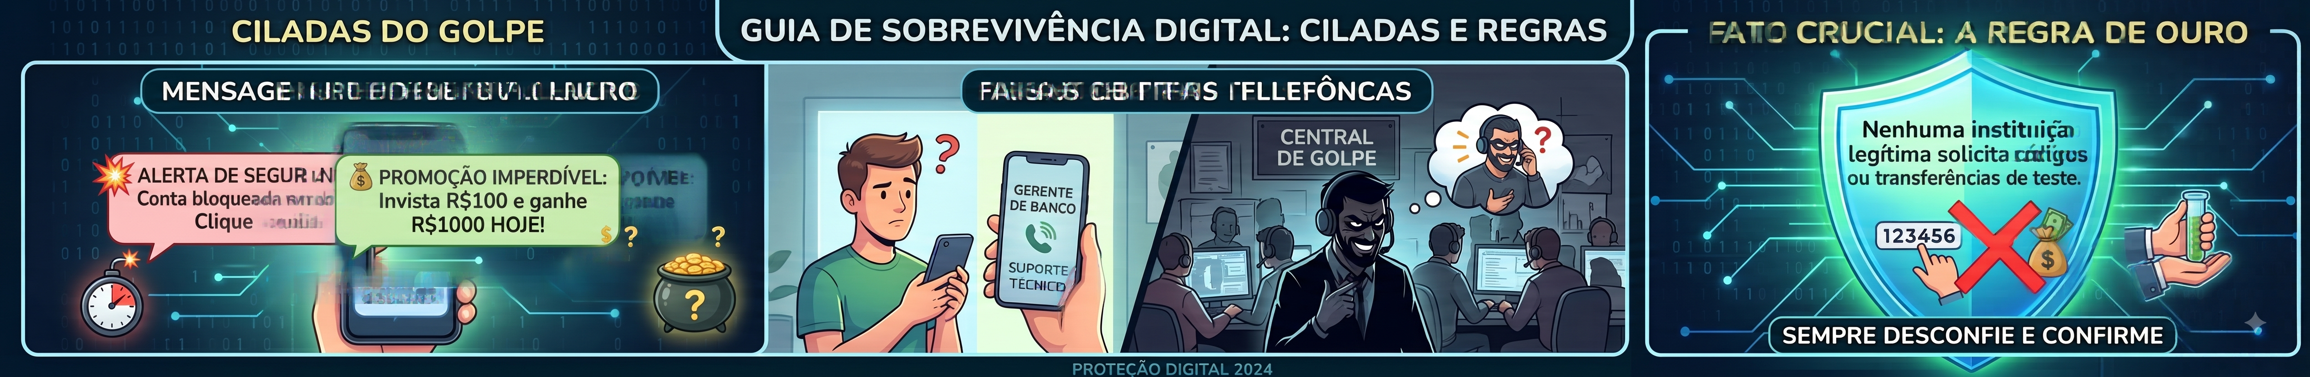
Cuidado com o Phishing (A "Pescaria" Digital)
Mensagens com senso de extrema urgência ou promessas de lucros absurdos.
Falsas centrais telefônicas simulando gerentes de bancos ou suporte técnico.
Fato Crucial: Nenhuma instituição legítima solicita códigos ou transferências de teste.

Slide 7
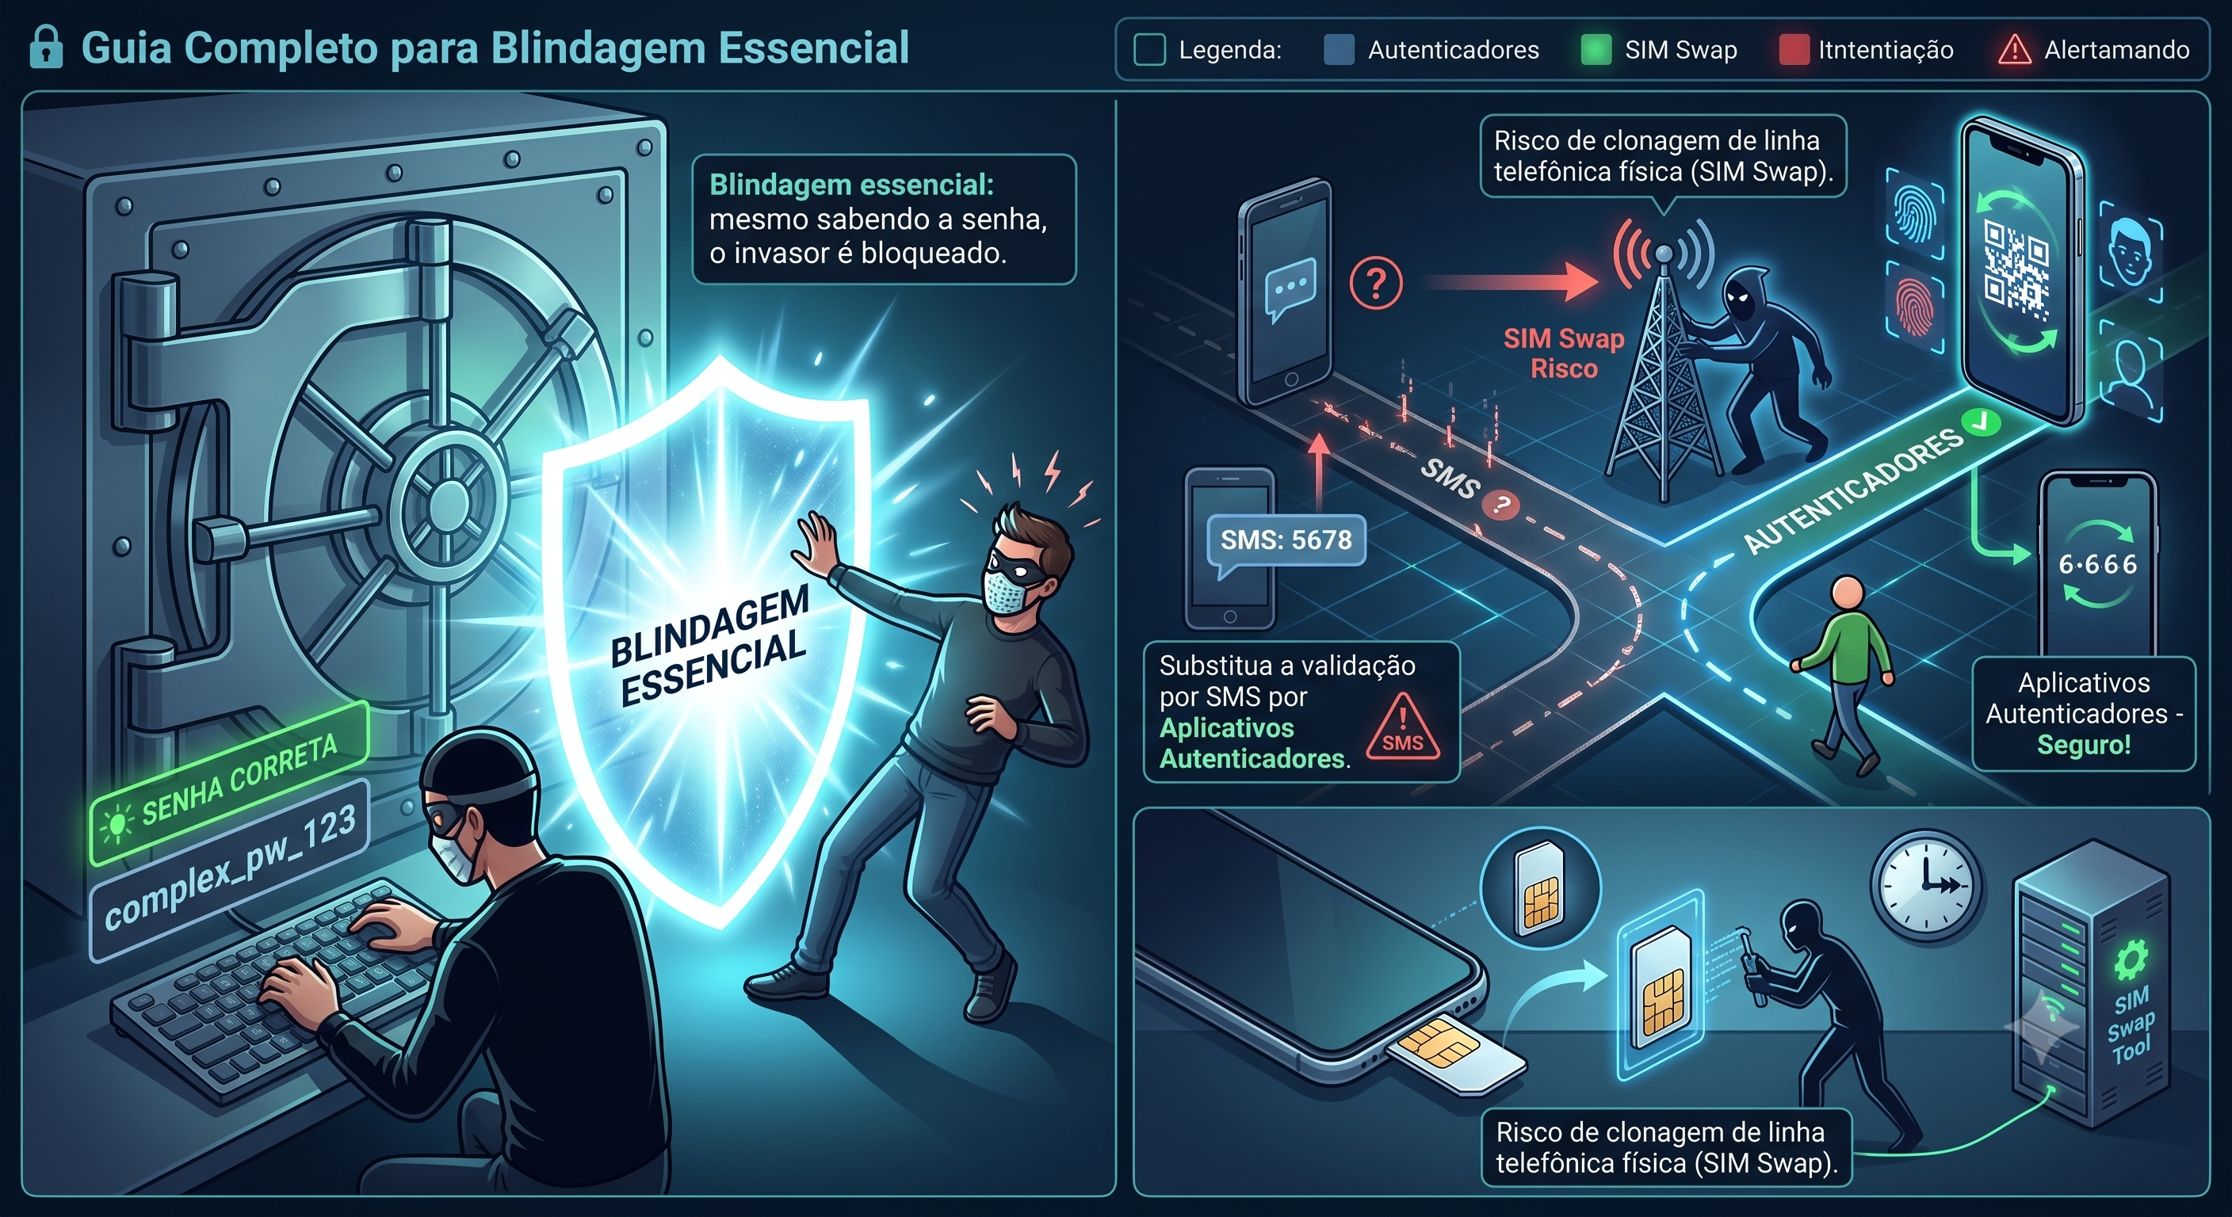
O Cadeado Duplo: Autenticação em Duas Etapas
Blindagem essencial: mesmo sabendo a senha, o invasor é bloqueado.
Substitua a validação por SMS por Aplicativos Autenticadores.
Risco de clonagem de linha telefônica física (SIM Swap).

Slide 8
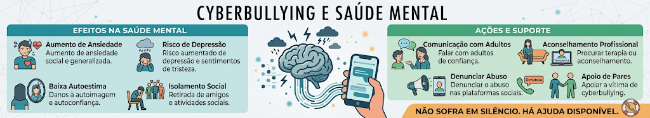
Cyberbullying e Saúde Mental
O assédio silencioso que invade o quarto da vítima 24 horas por dia.
Práticas cruéis: Perfis de fofocas anônimos e Doxxing (vazamento de dados privados).
Consequências: Ansiedade aguda, isolamento social, depressão e queda escolar.

Slide 9
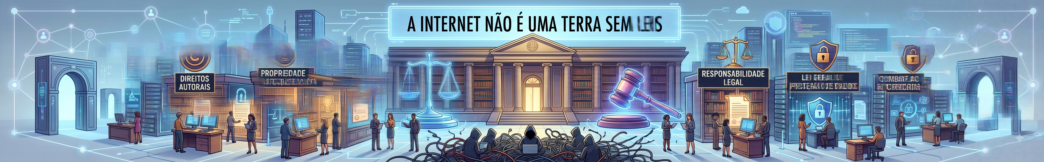
A Internet NÃO é uma Terra Sem Leis
Não alimente o ódio: não discuta nem responda aos agressores.
Coleta de Provas Jurídicas: Prints completos contendo URLs, IDs e números.
Canais de denúncia: Conselho Tutelar e Delegacias Especializadas.

Slide 10

Hora do Desafio Prático! 🚀
Acesse e participe do QUIZ de segurança digital.

